Slide 1
TRANH TÀI
TRÍ TUỆ

Slide 2
Câu 1. Nhận xét nào không đúng khi nói về sinh vật dưới đại dương?
A
Vô cùng phong phú, đa dạng
B
Chỉ có số ít loài sinh vật sinh sống
C
Các sinh vật phân hóa theo độ sâu
D
Gồm cả động vật và thực vật

Slide 3
Câu 2. Sự khác biệt về thực vật ở các đới là do
A
con người
B
địa hình
C
khí hậu
D
đất

Slide 4
Câu 3. Kiểu thảm thực vật nào dưới đây thuộc đới nóng?
A
Đài nguyên
Xa van
B
C
Thảo nguyên
D
Rừng lá kim

Slide 5
Câu 4. Động vật trên Trái Đất ít chịu ảnh hưởng của khí hậu ít hơn thực vật, là do động vật
A
ít đa dạng hơn thực vật
B
đa dạng hơn thực vật
C
có khả năng chịu đói khát
D
có thể di chuyển linh hoạt

Slide 6
Câu 5. Sự khác nhau về nhiệt độ, độ muối, áp suất, ánh sáng, nồng độ ô-xi...đã dẫn đến
A
sự đa dạng của các loài sinh vật.
thành phần loài rất giản đơn.
B
C
động vật di chuyển dễ dàng hơn.
D
rừng cây rậm rạp, nhiều tầng tán.

Slide 7
Câu 6. Các loài sinh vật biển có ở vùng biển khơi mặt?
A
Hải quỳ, tôm, san hô, cua
B
Cua, cá mập, mực, hải quỳ
C
Sao biển, bạch tuộc, hải quỳ
D
Cỏ biển, san hô, tôm, cá ngừ, sứa

Slide 8
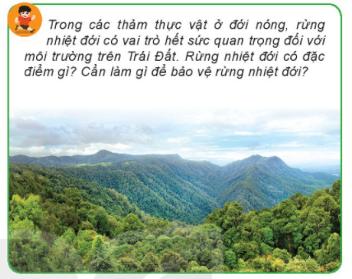
TIẾT - BÀI 24.
RỪNG NHIỆT ĐỚI

Slide 9
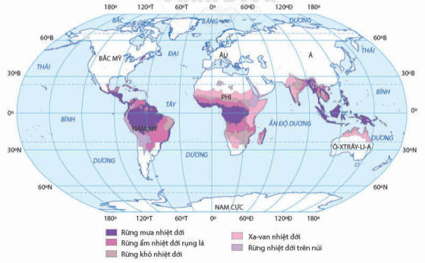
TIẾT - BÀI 24. RỪNG NHIỆT ĐỚI
   
1. Đặc điểm rừng nhiệt đới
Điều kiện khí hậu chung ở vùng nhiệt đới như thế nào?
Lược đồ sự phân bố các kiểu rừng trên Trái Đất

Slide 10
TIẾT - BÀI 24. RỪNG NHIỆT ĐỚI
   
1. Đặc điểm rừng nhiệt đới
a. Đặc điểm chung
- Phạm vi: trải dài từ Xích đạo đến hết vành đai nhiệt đới ở cả hai bán cầu.
Quan sát hình bên, em hãy kể tên và xác định phạm vi phân bố của các kiểu rừng nhiệt đới Trên Trái Đất.
Lược đồ sự phân bố các kiểu rừng trên Trái Đất

Slide 11
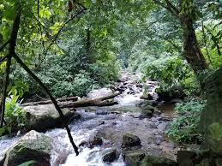
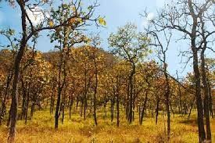
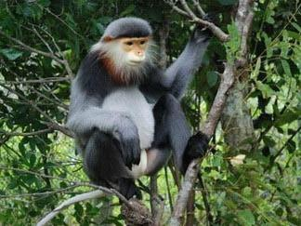
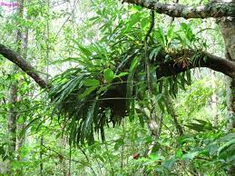
Rừng nhiệt đới VQG Xuân Sơn (Việt Nam)
Rừng nhiệt đới VQG Yor Đôn (Việt Nam)
Voọc trong rừng mưa nhiệt đới
Phong lan trong rừng mưa nhiệt đới

Slide 12
TIẾT - BÀI 24. RỪNG NHIỆT ĐỚI
   
1. Đặc điểm rừng nhiệt đới
a. Đặc điểm chung
- Đặc điểm:
+ Rừng nhiều tầng tán, dây leo chằng chịt, phong lan, tầm gửi, địa y bám trên thân cây.
+ Động vật phong phú: nhiều loài sống trên cây, leo trèo giỏi, chim ăn quả có màu sắc sặc sỡ...
- Rừng nhiệt đới được chia thành: rừng mưa nhiệt đới và rừng nhiệt đới gió mùa

Slide 13
THẢO LUẬN NHÓM
Trong thời gian 5 phút, hoàn thành phiếu học tập theo gợi ý sau:
+ Nhóm 1,2. Rừng mưa nhiệt đới.
+ Nhóm 3, 4. Rừng nhiệt đới gió mùa.
Kiểu rừng | Rừng mưa nhiệt đới | Rừng nhiệt đới gió mùa
Khí hậu
Cấu trúc rừng
Phân bố

Slide 14
TIẾT - BÀI 24. RỪNG NHIỆT ĐỚI
   
1. Đặc điểm rừng nhiệt đới
b. Hai kiểu rừng nhiệt đới chính
Kiểu rừng | Rừng mưa nhiệt đới | Rừng nhiệt đới gió mùa
Khí hậu | Mưa quanh năm, lượng mưa lớn. | Mùa mưa và mùa khô rõ rệt.
Cấu trúc rừng | - Rậm rạp, có 4 - 5 tầng. - Dây leo chằng chịt. | - Cây rừng thấp và ít tầng tán. - Rụng lá vào mùa khô.
Phân bố | - Lưu vực sông A-ma-dôn (Nam Mĩ) và sông Công-gô (Châu Phi). - Một phần Đông Nam Á. | - Đông Nam Á. - Miền Đông Ấn Độ.

Slide 15
TIẾT - BÀI 24. RỪNG NHIỆT ĐỚI
   
1. Đặc điểm rừng nhiệt đới
a. Đặc điểm chung
- Rừng nhiệt đới được chia thành: rừng mưa nhiệt đới và rừng nhiệt đới gió mùa

Slide 16
TIẾT - BÀI 24. RỪNG NHIỆT ĐỚI
   
2. Bảo vệ rừng nhiệt đới
Khai thác thông tin mục 2 SGK và kiến thức thực tế, thực hiện nhiệm vụ sau:
- Cho biết vai trò của rừng nhiệt đới đối với tự nhiên và đời sống con người
- Thực trạng của rừng nhiệt đới hiện nay như thế nào?
- Trước thực trạng như vậy, chúng ta cần phải làm gì để bảo vệ chúng?

Slide 17
TIẾT - BÀI 24. RỪNG NHIỆT ĐỚI
   
2. Bảo vệ rừng nhiệt đới
a. Vai trò và thực trạng của rừng nhiệt đới

Slide 19
TIẾT - BÀI 24. RỪNG NHIỆT ĐỚI
   
2. Bảo vệ rừng nhiệt đới
a. Vai trò và thực trạng của rừng nhiệt đới
- Vai trò:
- Ổn định khí hậu Trái Đất.
- Bảo tồn đa dạng sinh học, nguồn dược liệu, thực phẩm và gỗ...

Slide 20
TIẾT - BÀI 24. RỪNG NHIỆT ĐỚI
   
2. Bảo vệ rừng nhiệt đới
a. Vai trò và thực trạng của rừng nhiệt đới
- Thực trạng:

Slide 21
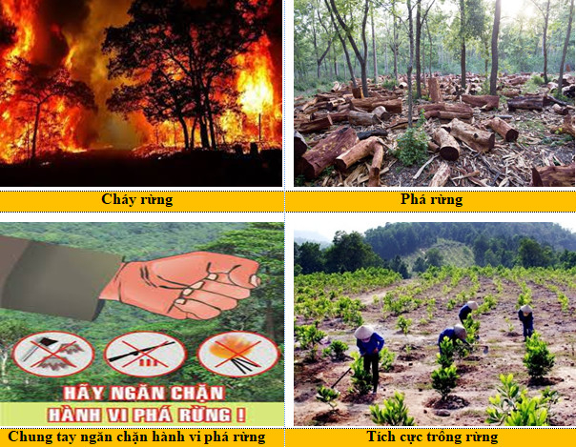

Slide 22
TIẾT - BÀI 24. RỪNG NHIỆT ĐỚI
   
2. Bảo vệ rừng nhiệt đới
a. Vai trò và thực trạng của rừng nhiệt đới
- Thực trạng:
+ Diện tích rừng đang bị giảm báo động.
+ Mỗi năm mất đi 130.000 km² rừng.

Slide 23
TIẾT - BÀI 24. RỪNG NHIỆT ĐỚI
   
2. Bảo vệ rừng nhiệt đới
a. Vai trò và thực trạng của rừng nhiệt đới
b. Biện pháp bảo vệ rừng nhiệt đới
- Sử dụng các sản phẩm có nguồn gốc từ rừng một các tiết kiệm và hợp lí.
- Bảo vệ và phát triển rừng

Slide 24
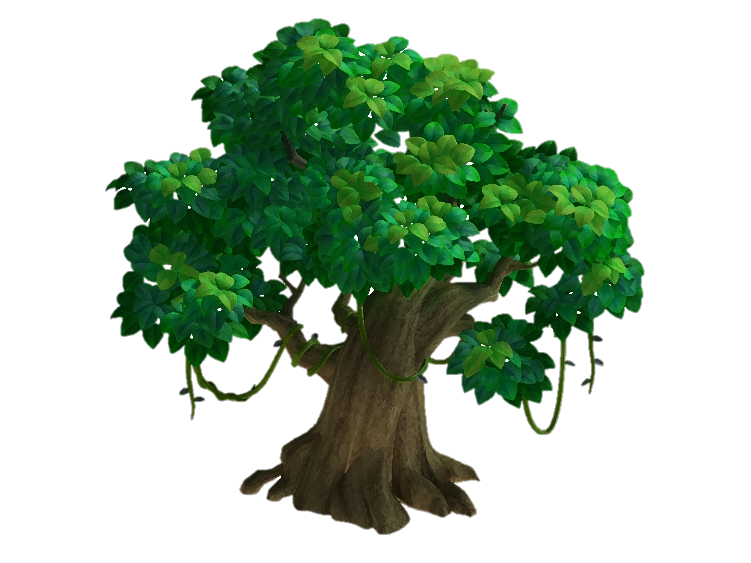
BẢO VỆ
RỪNG XANH

Slide 25
Trả lời đúng các câu hỏi để giúp các chú khỉ ngăn chặn hành vi phá rừng của nhóm lâm tặc

Slide 26
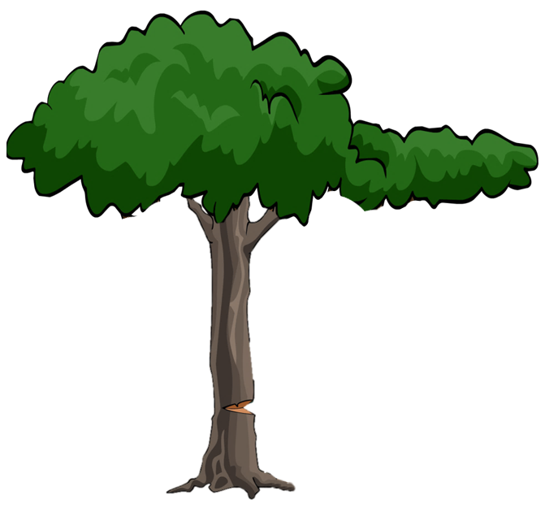
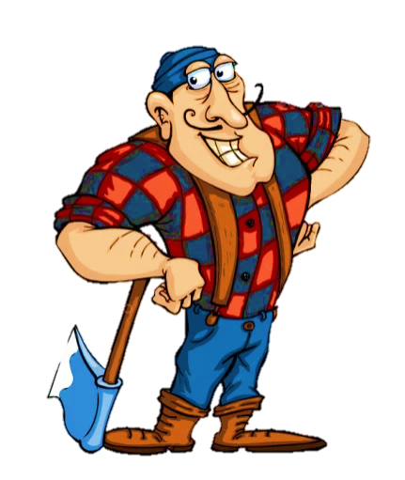
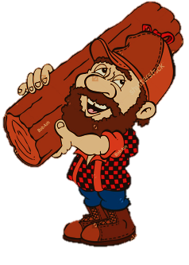
1
2
3
5
4

Slide 27
Câu 1. Phạm vi và giới hạn của rừng nhiệt đới là
từ Xích đạo đến hết vành đai nhiệt đới.

Slide 28
Câu 2. Rừng mưa nhiệt đới được hình thành ở những nơi
mưa nhiều quanh năm.

Slide 29
Câu 3. Đặc trưng nhất của rừng nhiệt đới về thực vật là
rừng có nhiều tầng tán, dây leo chằng chịt

Slide 30
Câu 4. Rừng nhiệt đới gió mùa thường phát triển những nơi có chế độ mưa như thế nào?
Mùa mưa và mùa khô
rõ rệt.

Slide 31
Câu 5. Ở Việt Nam, kiểu rừng nhiệt đới nào chiêm ưu thế?
Rừng nhiệt đới gió mùa

Slide 32
Câu 6. Phần lớn các cây trong rừng nhiệt đới gió mùa sẽ
rụng lá vào mùa khô

Slide 33
Câu 7. So với rừng mưa nhiệt đới thì cây rừng nhiệt đới gió mùa thường có đặc điểm gì?
thấp hơn
và ít tầng tán hơn.

Slide 34
Câu 8. Vì sao rừng nhiệt đới có nhiều tầng tán, dây leo chằng chịt?
Nhiệt độ cao
và lượng mưa lớn.

Slide 35
1
Ôn tập lại bài đã học
VỀ NHÀ
2
Hoàn thành bài tập SGK
3
Chuẩn bị bài 25: Sự phân bố các đới
thiên nhiên trên Trái Đất.

